Slide 1






Учительство
в лицах
Посвящается
Экономовой А.С
Архивный отдел управления культуры
Администрации города Ханты-Мансийска
2023 год

Slide 2
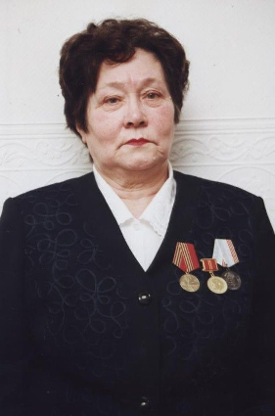
Экономова Анна Степановна
03 сентября 1928 года –
03 ноября 2010 года

Slide 3

Анна Степановна Экономова (Тарабукина) (03.09.1928 - 03.11.2010) родилась в селе Устькулом Коми АССР. В 1935 году семья Анны Степановны переехали на постоянное место жительство в село Остяко-Вогульск.
В 1936 году Анна Степановна поступила в 1-ый класс. После окончания семилетки в 1943 году была мобилизована в школу ФЗО, в дальнейшем продолжила учебу в Остяко-Вогульской фельдшерско-акушерской школе (ФАШ). Окончив ФАШ, три года работала в окружной больнице.
В 1949 году поступила в Тобольский учительский институт, после его окончания, получив квалификацию учителя русского языка и литературного чтения 5-7 классов средней школы, в 1951 году поступила на работу в Ханты-Мансийскую семилетнюю школу №4 преподавателем русского языка и литературы. С 1957 по 1977 год работала преподавателем школы №3.
В 1960 году заочно окончила Тобольский педагогический институт и получила квалификацию – учитель русского языка и литературы средней школы. С 1977 по 1983 год работала директором вспомогательной школы №10; в 1986-1989 годах – инспектором окружного отдела народного образования.

Slide 4
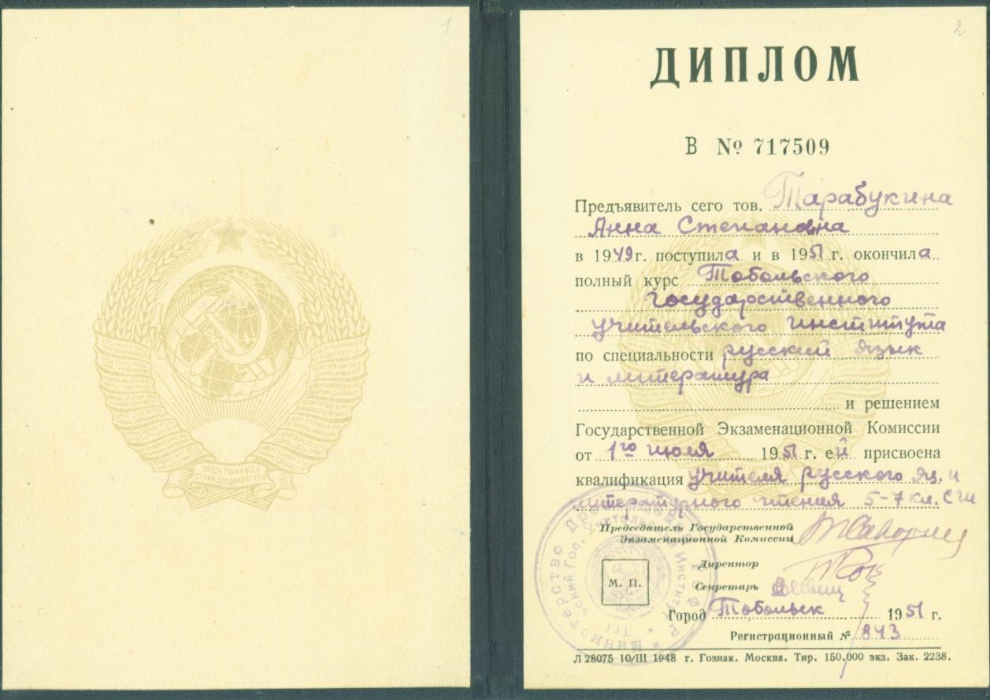
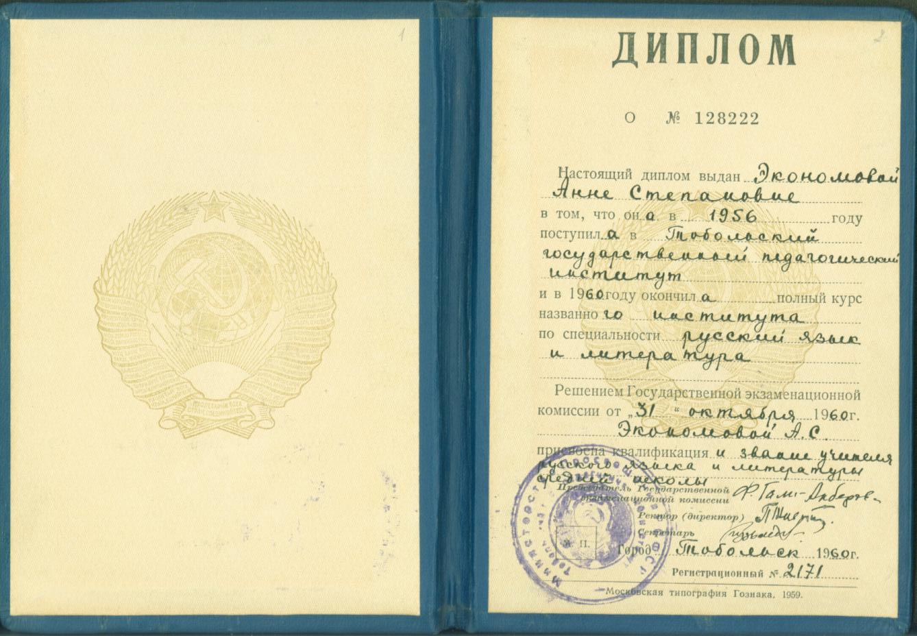
Фонд №116 «Коллекция документов
заслуженных и почетных жителей
города Ханты-Мансийска», опись №1

Slide 5
Где бы ни работала Анна Степановна, везде вела активную общественную работу: была секретарем комсомольской, партийной организаций, председателем профсоюзных организаций, не освобожденным председателем городского учительского горкома профсоюза.
В 1996 году Анна Степановна избрана заместителем председателя городского совета ветеранов войны и труда и правоохранительных органов, в 2001 – председателем городского совета ветеранов войны и труда. Благодаря стараниям Анны Степановны совет ветеранов стал центром общения пожилых людей города Ханты-Мансийска, работа с ветеранами стала более содержательной.
А.С. Экономова на протяжении всей своей жизни являлась активным участником и призером шахматных турниров.

Slide 6
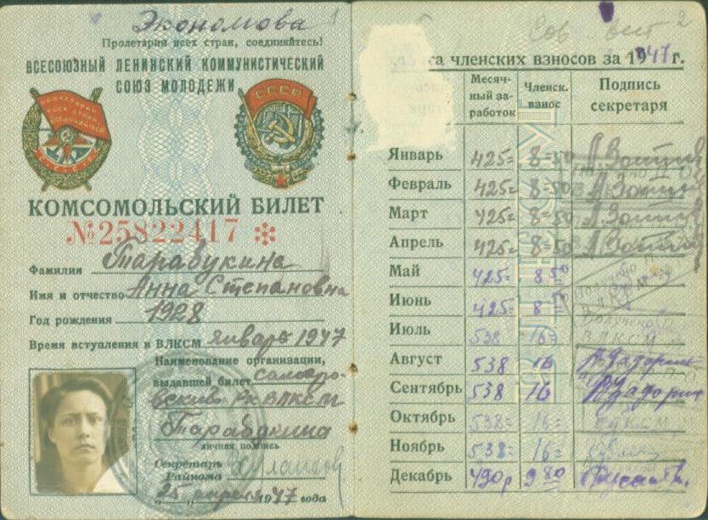
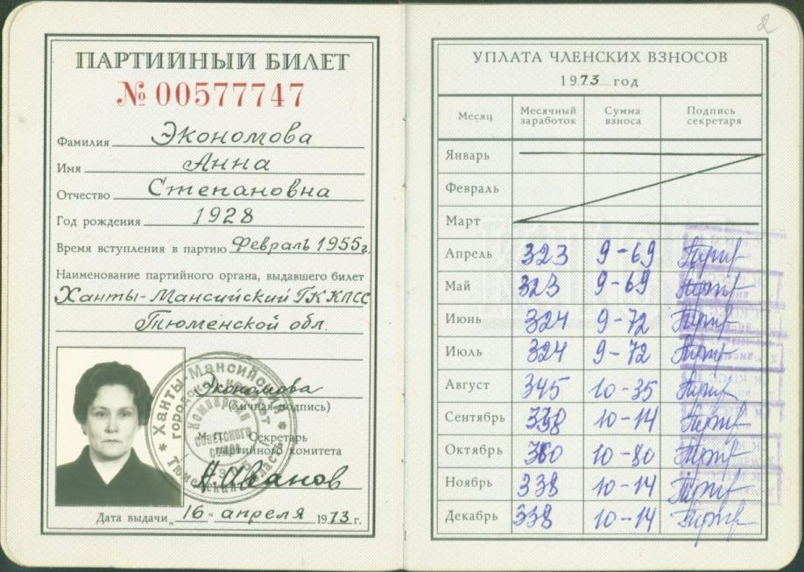
Фонд №116 «Коллекция документов
заслуженных и почетных жителей
города Ханты-Мансийска», опись №1

Slide 7
К 55-летию Великой Отечественной войны Анна Степановна составила книгу «Девушки войны», к 9 мая 2002 года – книгу «Подвиг ваш - грядущему пример». В основе книг лежат архивные документы, справки, воспоминания ветеранов, родных и близких о более 300 хантымансийцах.
К 365-летию города Ханты-Мансийска Анна Степановна подготовила книгу «Моя родина - Ханты-Мансийск». В периодической печати постоянно печатались материалы о ветеранах Великой Отечественной войны, публиковались поздравления юбилярам в газетах, по радио в передаче «В кругу друзей».
Анна Степановна была активна во всех начинаниях, видела проблемы, стоящие перед пожилыми людьми города, умела мобилизовать и привлечь разные ведомства к их решению, вела целенаправленную работу по вопросам улучшения социального обеспечения, бытовых условий жизни ветеранов войны и труда.

Slide 8


Фонд №116 «Коллекция документов
заслуженных и почетных жителей
города Ханты-Мансийска», опись №1

Slide 9
А.С. Экономова награждена:
- медалями «Ветеран труда», «За доблестный труд. В ознаменование 100-летия со дня рождения Владимира Ильича Ленина»; «За доблестный труд в Великой Отечественной войне 1941-1945гг.»;
- юбилейными медалями: 50,55, 60 лет Победы, «100 лет профсоюзам России»;
- памятными знаками: «75 лет ХМАО-Югре», «425 лет городу Ханты-Мансийску»;
- почетным знаком Всероссийской организации ветеранов;
- почетной грамотой ВЦСПС;
- благодарственными письмами, почетными грамотами, дипломами, медалями за победы в шахматных турнирах.
Занесена в Книгу почета города Ханты-Мансийска, окружного и городского советов ветеранов.
В 2004 году занесена на городскую Доску Почета.
В 2007 году присвоено звание «Почетный гражданин города Ханты-Мансийска».

Slide 10

Фонд №116 «Коллекция документов
заслуженных и почетных жителей
города Ханты-Мансийска», опись №1

Slide 11
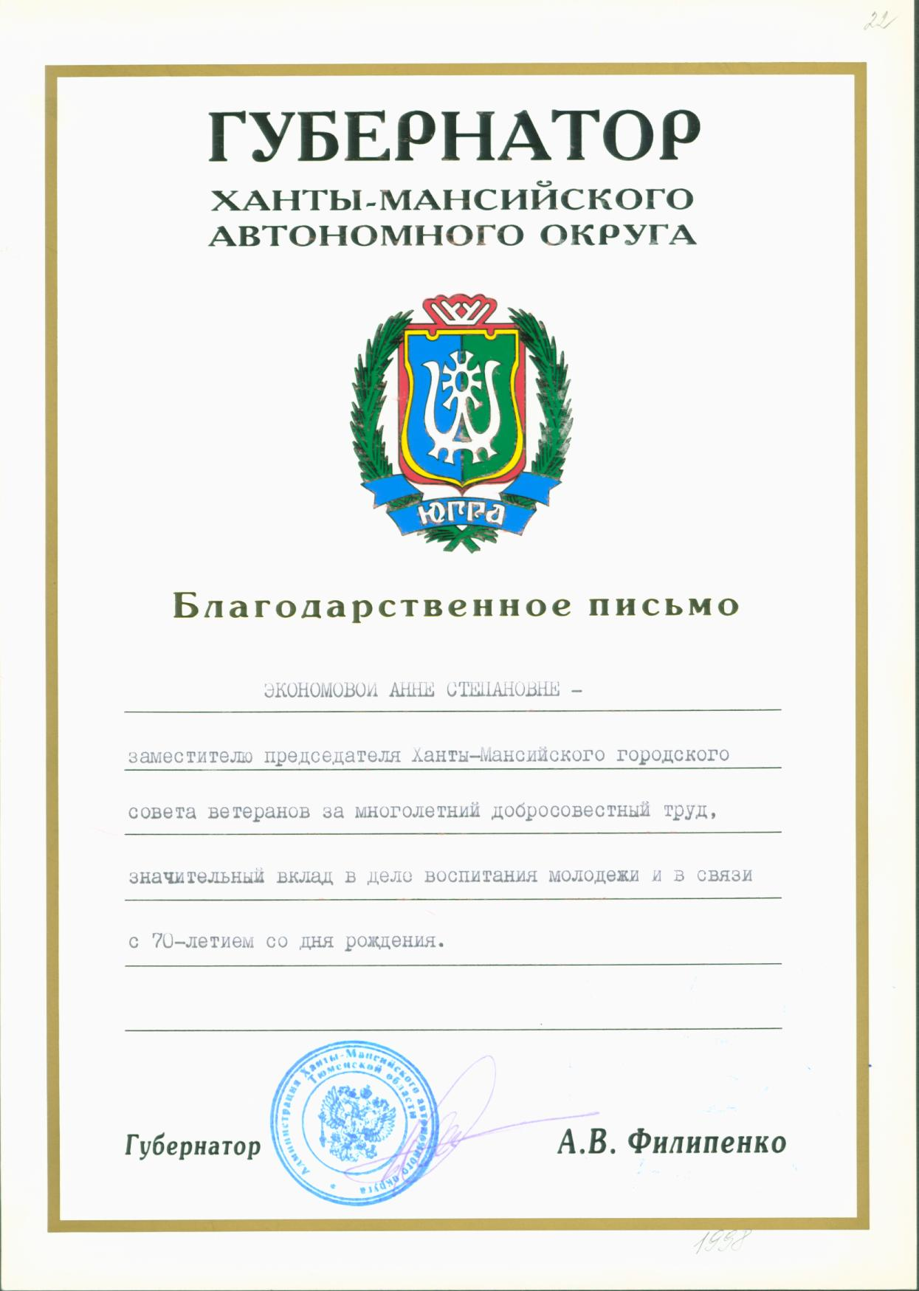
Фонд №116 «Коллекция документов
заслуженных и почетных жителей
города Ханты-Мансийска», опись №1

